Slide 1

Elaboración de interfaz grafica y mapa de navegación cumpliendo con reglas de usabilidad y accesibilidad
Johan Gongora
Sena
John Niño

Slide 2
Introducción
El diseño de una interfaz gráfica y la creación de un mapa de navegación son elementos esenciales en el desarrollo de aplicaciones móviles modernas. Este proceso implica combinar estética, funcionalidad y criterios de accesibilidad en un mismo entorno digital. Para ello, se debe adoptar un enfoque centrado en el usuario, asegurándose de que cada elemento visual desde la elección de tipografías y colores hasta la disposición de botones y menús sea intuitivo, legible y fácil de usar.

Slide 3
Requerimientos del cliente
Pagina web de compra y venta de productos.
Diseño Responsivo y Adaptable.
Rendimiento y optimización.
Usabilidad y navegación.
Accesibilidad.

Slide 4
Interfaz gráfica
Pantalla login:
Campos de usuario y contraseña.
Botón ingresar
Mensaje error
Pantalla de registro:
Campos de nombre, apellido, correo electrónico, fecha de nacimiento y contraseña
Botón registrar
Pantalla de menú
Lista de productos
Botón agregar al carrito
Menú inferior: botón de carrito, botón perfil y botón de inicio

Slide 5
Interfaz gráfica
Pantalla pedido:
Resumen de pedido
Botón confirmar
Visualización de precio total
Mensaje error:
Mensaje error visible
Estilo visual y componentes:
Paleta de colores: Azul claro, blanco y gris
Fuente:
Botones con r
Tamaños adapdables

Slide 6
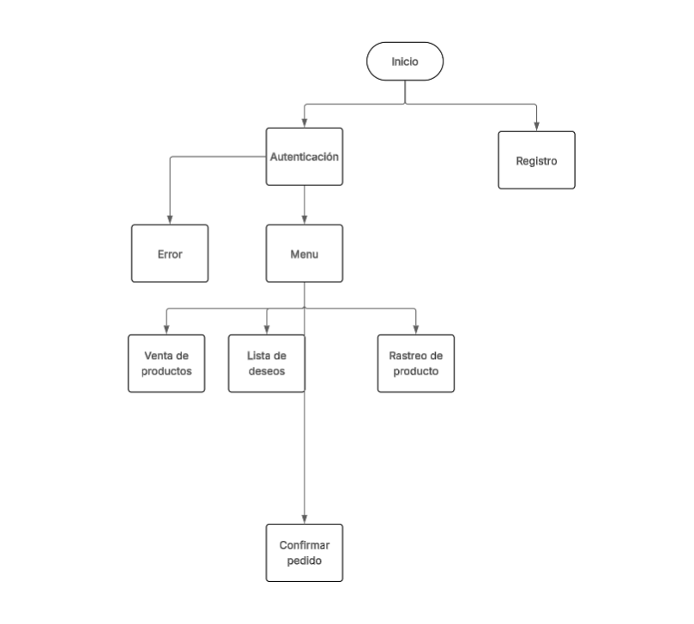
Mapa de navegación

Slide 7
Usabilidad y accesibilidad
Reglas aplicadas:
Descripciones en botones
Navegación sencilla
Contraste alto

Slide 8
Elementos clave
Elemento | Consideración de usabilidad | Consideración de accesibilidad
Botón inicio | Grande y visible | Contraste alto
Campo nombre | Texto legible | Compatible con lector de pantalla
Menú | Iconos visuales y descripción | Navegable por teclado
Mensaje error | Texto claro y de un color distinto para que se refleje mas facil | Texto compatible con lector de pantalla

Slide 9
Componentes y jerarquía del contenido
Sección | Componentes incluidos
Login | Campo usuario, campo contraseña y botón ingresar
Registro | Formulario, validaciones
Menú | Lista de productos, precio y botón añadir
Pedido | Lista de productos, precio, total y botón confirmar pago
Perfil | Lista de deseados, carrito
Error | Mensaje de error

Slide 10
Proceso de validación con usuarios
Se realiza pruebas con prototipos con usuarios
Buenos comentarios respecto al diseño
Cambiar ciertos colores de algunas pantallas

Slide 11
Conclusión
Al cumplir con las reglas de usabilidad y accesibilidad, se consigue no solo un producto estéticamente atractivo, sino también un entorno digital funcional, inclusivo y fácil de navegar. Este enfoque centrado en el usuario se traduce en una mayor satisfacción y fidelidad, al reducir las barreras de interacción y facilitar la experiencia en diferentes contextos y dispositivos.

